Slide 1
Netflix User Analysis
Никита Золин | Data Analyst

Slide 2
Цель
Анализ поведения пользователей и динамики выручки
Данные
~2500 пользователей | 2021–2023

Slide 3
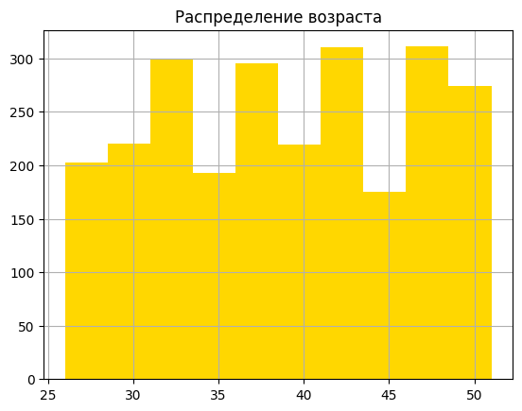
Возраст
Вывод: озраст пользователей распределен относительно равномерно
в диапазоне 25–50 лет, без выраженных перекосов в сторону отдельных
возрастных групп.

Slide 4
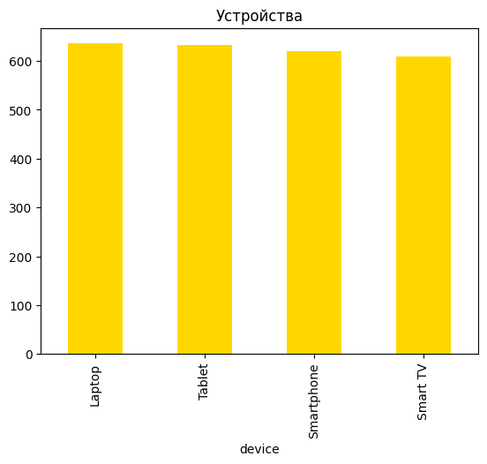
Устройства
Вывод: Равномерное распределение

Slide 5
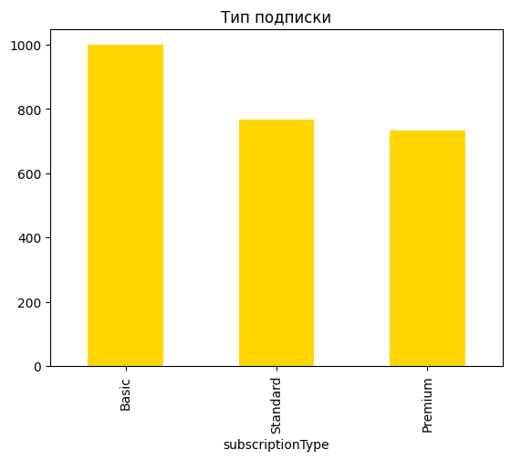
Подписки
Вывод: Basic лидирует, Premium важен

Slide 6
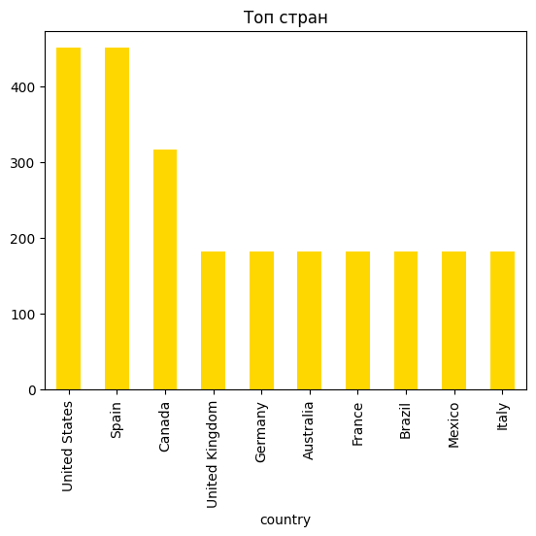
География
Вывод: Лидируют США и Европа

Slide 7
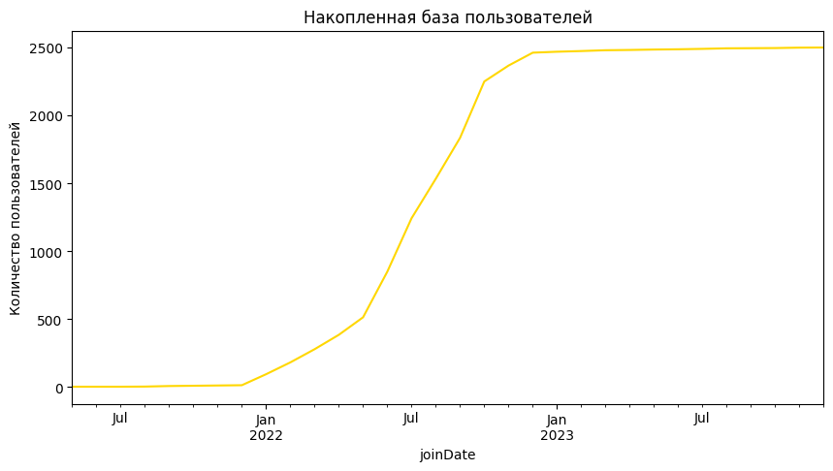
Рост пользователей
Вывод: Накопленная база пользователей демонстрирует резкий рост
в 2022 году, после чего темпы привлечения существенно замедляются

Slide 8
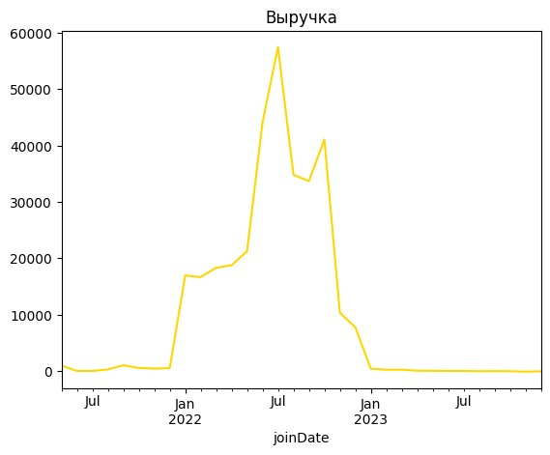
Выручка
Вывод: Выручка демонстрирует рост в течение 2022 года с пиком в середине
периода, после чего происходит резкое снижение

Slide 9
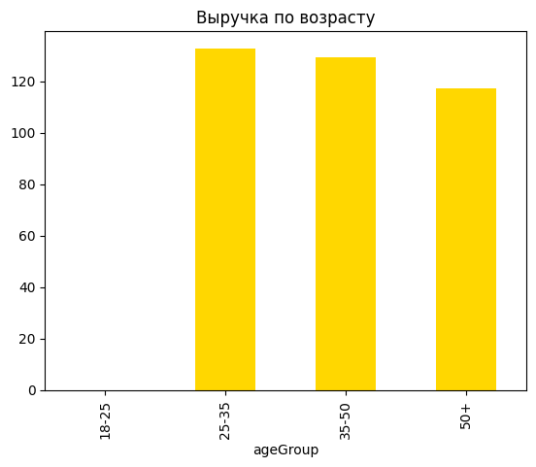
Платежеспособность
ВСТАВЬ ГРАФИК (PNG)
Вывод: Сегмент 25–35 стабилен

Slide 10
Выводы
Основная аудитория Netflix — пользователи 30–45 лет с
Наиболее популярный тариф — Basic
Пользователи активно используют разные устройства
Основные рынки — США и Европа.
Рост пользователей и выручки происходит стабильно, без резких скачков.
Для увеличения прибыли стоит фокусироваться на переводе пользователей
в более дорогие тарифы и развитии сегмента 25–35 лет.

Slide 11
Спасибо за внимание

